Slide 1
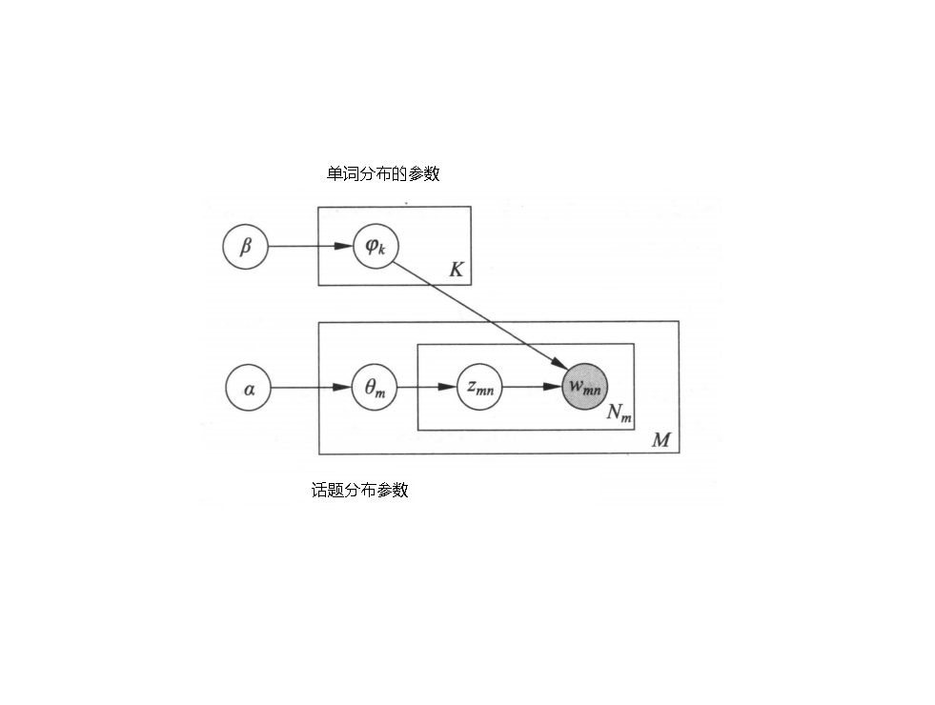

①
对K个话题，每个话题生成一个单词分布，共K个单词分布
②
对M个文档，每个文档生成一个话题分布，共M个话题分布
③
已知话题 以及该话题的
单词分布 ，生成单词

Slide 2
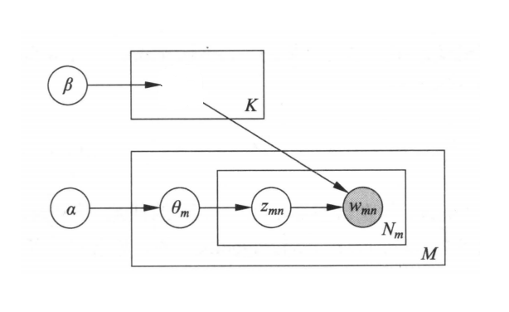
单词分布的参数
①
对K个话题，每个话题生成一个单词分布，共K个单词分布
②
对M个文档，每个文档生成一个话题分布，共M个话题分布
③
已知话题 以及该话题的
单词分布 ，生成单词
话题分布的参数

Slide 3
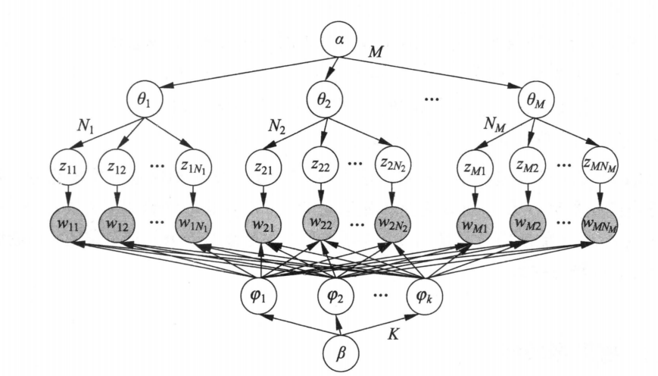
①
对M个文档，每个文档生成一个话题分布，共M个话题分布
②
对第M个文档，该文档有 个单词，每个单词的位置生成一个主题
④
已知该位置的话题分布和单词分布，生成单词即可
③
对K个话题，每个话题生成一个单词分布，共K个单词分布

Slide 4







文本的话题分布矩阵，根据狄利克雷先验分布生成
①
对第3个文本
位置：
1 | 2 | 3 | 4
生成话题序列，每个位置一个话题
话题：
②
根据第3个文本的话题分布，生成第3个文本第1个位置的话题：
话题的单词分布矩阵，根据狄利克雷先验分布生成
③
根据话题 的单词分布，生成第1个位置的第1个单词
根据每个位置的话题，先选择该话题的单词分布矩阵，然后根据单词分布矩阵生成单词
单词：

